Slide 1

第二次全国污染源普查工业源 挥发性有机物（VOCs） 产排污量核算方法
山东省第二次全国污染源普查工作办公室
2018年12月

Slide 2
汇报内容
一
VOCs系数建立工作总体思路——系数是怎样来的
二
涉VOCs普查报表——系数是怎样填的
三
VOCs产排污量核算方法及案例——系数是怎样用的

Slide 3
一、VOCs系数建立工作总体思路
1、VOCs的界定原则
VOCs表征选取时遵循：
（1）如果有VOCs行业排放标准，按照排放标准要求表征；
（2）有VOCs排污许可证申请与核发技术规范的，按照文件规定表征；
（3）没有排放标准和排污许可证申请与核发技术规范的行业或者上述两类文件中没有具体要求的源项中涉及VOCs污染因子的，如果已知全部具体挥发性有机物物质种类的，采用单物质监测加和法，如未知，则废气采用监测非甲烷总烃、ΔTOC和ΔPOC表征。
挥发性有机物（VOCs）是指参与大气光化学反应的有机化合物，包括非甲烷总烃类（烷烃、烯烃、炔烃、芳香烃等）、含氧有机物（醛、酮、醇、醚等）、含氟有机物、含氮有机物、含硫有机物等，是形成臭氧（O3）和细颗粒物（PM2.5）污染的重要前体物。

Slide 4
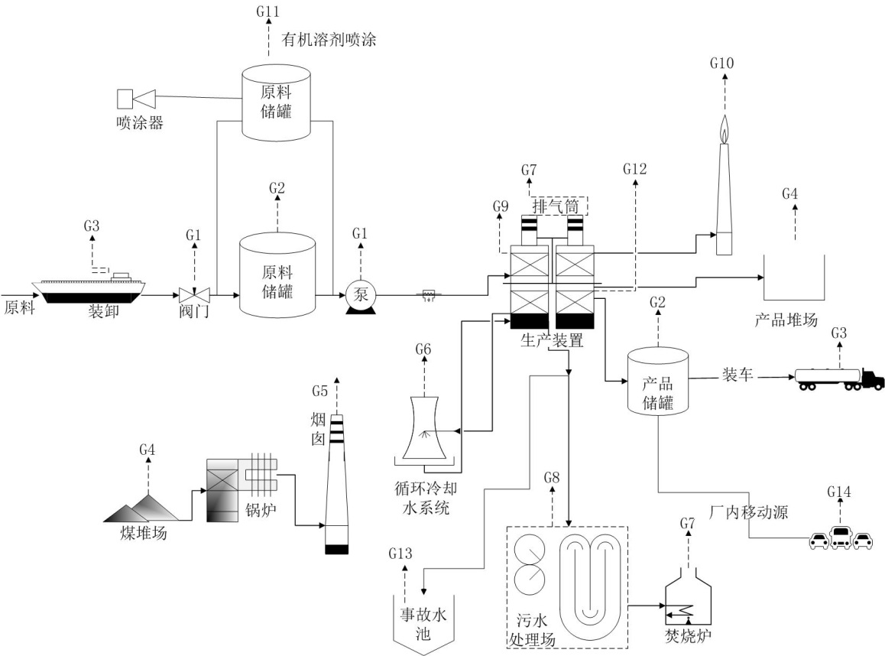
一、VOCs系数建立工作总体思路
2、VOCs的产生环节
序号 | 源项解析 | 排放形式 | 涉及表
1 | 设备动静密封点泄漏 | 有（无）组织 | G103-9
2 | 挥发性有机液体储存调和 | 有（无）组织 | G103-10
3 | 挥发性有机液体装卸 | 有（无）组织 | G103-10
4 | 固体物料堆存 | 有（无）组织 | G103-12
5 | 燃烧烟气排放 | 有组织 | G103-1、2、3、5、6、7、8、9
6 | 循环冷却水系统释放 | 有（无）组织 | G103-9
7 | 工艺有组织排放 | 有组织 | G103-9、13、G106-1
8 | 废水集输储存处理过程 | 有（无）组织 | G103-9 G106-1
9 | 有机溶剂使用 | 无组织 | G103-11
10 | 工艺无组织排放 | 无组织 | G106-1
工业企业废气污染源归类解析示意图
Notes:
对于企业来说VOCs可能会有很多排放节点，对于计算统计全厂VOCs的排放，尽可能多的收集各节点的排放情况。
就像多个排气筒统计SO2，全厂需要每个节点都加和。
为了简化整合各类排放节点，提出归类解析思想，对于有相同或类似排放情况的节点设定为源项。

Slide 5
一、VOCs系数建立工作总体思路
分类分行业产污系数核算方法研究
有组织排放
工艺有组织排放（如重整装置再生排气）
6个通用源项
部评估中心
燃烧烟气排放（如锅炉、加热炉等设施燃烧烟气）
工艺无组织排放（如焦化装置切焦过程）
4个非通用源项
相应行业单位
承担
设备动静密封点泄漏（含采样排放）
无组织排放
有机液体储存调和损耗
有机液体装卸过程损耗
废水收集、处理和处置过程散逸
有机溶剂使用
冷却水和循环水冷却系统释放
固体物料堆放和装卸释放

Slide 6

国民经济行业涉及VOCs排放行业
一、VOCs系数建立工作总体思路
行业涉VOCs源项识别
3、分头工作确定系数
确定行业抽样企业样本
源项产排污量核算方法研究
产污系数核算技术流程
6个通用源项
4个非通用源项
数据来源：
历史数据
现有资料
现场调研与实测
模型模拟
设定关键参数
制定调查方案
设定关键参数
制定调查方案
监测
源项数据库
现场资料收集
监测
现场资料收集
通用源项核算方法及产污系数
非通用源项核算方法及产污系数
汇总抽样企业产污系数得出各源项产污系数和方法
VOCs产排污核算方法建立及产污系数手册

Slide 7
一、VOCs系数建立工作总体思路
产污系数来源—直接得出产污系数
1/3顺序计算得出
1.设备动静密封点参数来源
基于大数据统计的基础上，在利用包袋法进行参数修正，最后给出动静密封点典型分布情况及不同种类单个密封点的年排放量。主要考虑石油炼制和石油化工企业。
2.挥发性有机液体储存参数来源
主要考虑原油加工及石油制品制造等12个重点行业常见的48种有机液体，根据各种物质常见储罐类型，提出有机液体储罐VOCs计算方法，通过设定或简化计算所需参数，得出基于物质、罐型、罐容、储存温度、单位周转量（五个因子）的产污系数系列表。
3.挥发性有机液体装载参数来源
主要考虑原油加工及石油制品制造等12个重点行业常见的48种有机液体，根据调研过程中不断补充，利用目前成熟的核算公式提出有机液体装载过程VOCs计算方法，通过设定装载温度，给出基于物质、装载方式的产污系数表。

Slide 8
一、VOCs系数建立工作总体思路
获取污染物产生量
计算个体产污系数
计算平均产污系数
产污系数来源—通过核算产生量计算产污系数
2/3产生量反推得出
主要是基于历史数据和工作组现场实测数据，采用实测法、物料衡算法、模拟等方法，得到燃烧烟气、固体物料堆存、工艺有组织废气、工艺无组织、循环冷却水和废水集输、储存和处理源项VOCs产生量，进而计算得到单位原料/产品/燃料/废水量/循环水量的个体产污系数。在一定样本量的基础上，计算得到平均产污系数。

Slide 9
一、VOCs系数建立工作总体思路
产污系数核算—通过实测建立产污系数数据库
3/3追踪配方、实测确定系数
根据收集资料和实测的方式，建立含挥发性有机物（如涂料）原辅材料类别、名称、品牌和VOCs百分含量的数据库。

Slide 10
一、VOCs系数建立工作总体思路
收集效率的统计得出方法
VOCs的平均收集效率，是通过对典型废气收集装置的收集效率进行调研计算得出（按照抽样量取平均值），调研监测时段治理设施捕获污染物的量与污染物产生量的比值。
η_{收集} 收集方式的收集效率，%。
C 治理设施进口污染物的浓度，mg/Nm³；
Q 治理设施进口标准状态下气体流量，Nm³/h；
t 监测时间段，h；
G 监测时段内污染物的产生量，kg。

Slide 11
一、VOCs系数建立工作总体思路
去除效率的统计得出方法
末端治理设施的平均处理效率：指抽样对该末端治理设施的平均治理效率进行调研统计（按照抽样量取平均值），计算治理设施处理后污染物的量与处理前污染物的量之比，以百分数表示。公式如下：
η_{去除}——末端治理技术去除效率，％；
C₁、C₂——治理设施进口、出口污染物的浓度，mg/Nm³；
Q₁、Q₂——治理设施进口、出口标准状态下气体流量，Nm³/h。

Slide 12
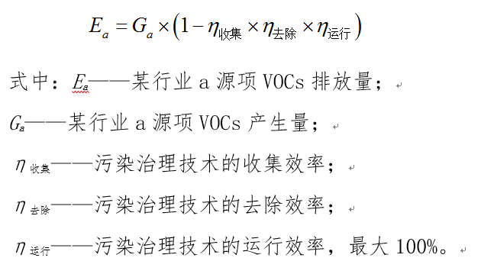
一、VOCs系数建立工作总体思路
采用产污系数的排放量核算方法
系数核算的基本原理
通过调研等途径掌握本行业各源项VOCs排放量相关的影响因素。根据行业发展现状及产排污现状调研情况，识别和确定该行业VOCs产排源项相应的VOCs治理技术，及其收集效率、去除效率和运行效率等，为VOCs排放量影响因素的确定提供依据。
Notes:
关注收集方式

Slide 13
二、涉VOCs普查报表
序号 | 普查表名称 | 表号 | 序号 | 普查表名称 | 表号
1 | 工业企业锅炉/燃气轮机废气治理与排放情况 | G103-1表 | 8 | 石化企业生产工艺废气治理与排放情况 | G103-9表
2 | 工业企业炉窑废气治理与排放情况 | G103-2表 | 9 | 工业企业有机液体储罐、装载信息 | G103-10表
3 | 钢铁与炼焦企业炼焦废气治理与排放情况 | G103-3表 | 10 | 工业企业含挥发性有机物原辅材料使用信息 | G103-11表
4 | 钢铁企业炼铁生产废气治理与排放情况 | G103-5表 | 11 | 工业企业固体物料堆存信息 | G103-12表
5 | 钢铁企业炼钢生产废气治理与排放情况 | G103-6表 | 12 | 工业企业其他废气治理与排放情况 | G103-13表
6 | 水泥企业熟料生产废气治理与排放情况 | G103-7表 | 13 | 工业企业污染物产排污系数核算信息 | G106-1表
7 | 石化企业工艺加热炉废气治理与排放情况 | G103-8表 | 14 | 工业企业废气监测数据 | G106-3表

Slide 14
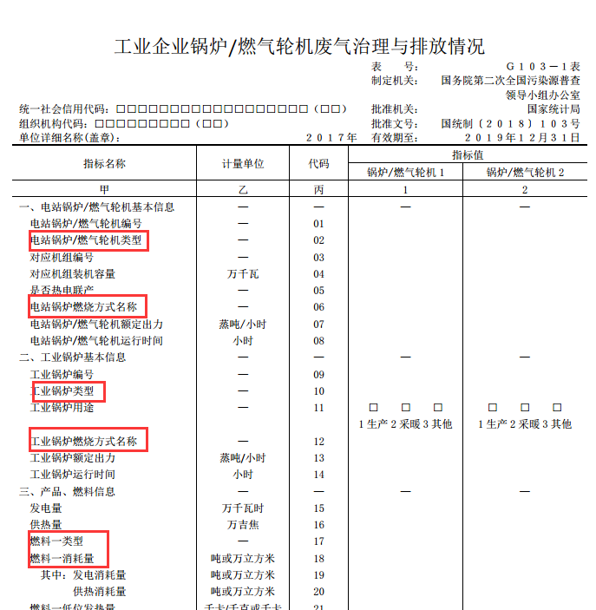
二、涉VOCs普查报表
G103-1表
电站锅炉/燃气轮机/工业锅炉类型 参照附录五表3 锅炉/燃气轮机类型代码表填写。
燃烧方式 参照附录五表4 锅炉燃烧方式及代码表填写。
燃料类型 参照附录五表2 燃料类型及代码表填写。
燃料消耗量 按照2017年填报锅炉实际燃料消耗量填写。
以上4个参数为必填项。

Slide 15
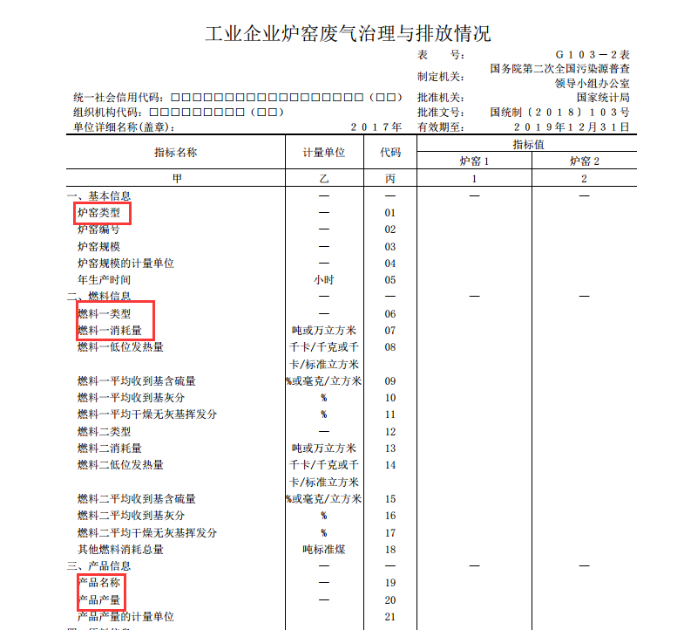
二、涉VOCs普查报表
G103-2表
炉窑类型 参照《工业企业炉窑废气治理与排放情况》（G103-2表）表1 工业炉窑类别代码表填写。
产品名称及产品产量 按照填报炉窑2017年实际生产情况填写。
燃料类型 参照附录五表2 燃料类型及代码表填写。
燃料消耗量 按照2017年填报炉窑实际燃料消耗量填写。以上参数为必填项。
烧结机、竖炉、链篦机回转窑、隧道窑、退火炉、热风炉、裂解炉、电石炉、煅烧炉、烧成窑、回转窑、立窑、热回收焦炉、顶装机焦炉、捣固侧装机焦炉、半焦（兰炭）炭化炉需填写炉窑类型、产品名称、产品产量等参数。
加热炉、沸腾炉、热处理炉、干燥炉（窑）、焚烧炉需填写炉窑类型、燃料类型、燃料消耗量等参数。

Slide 16
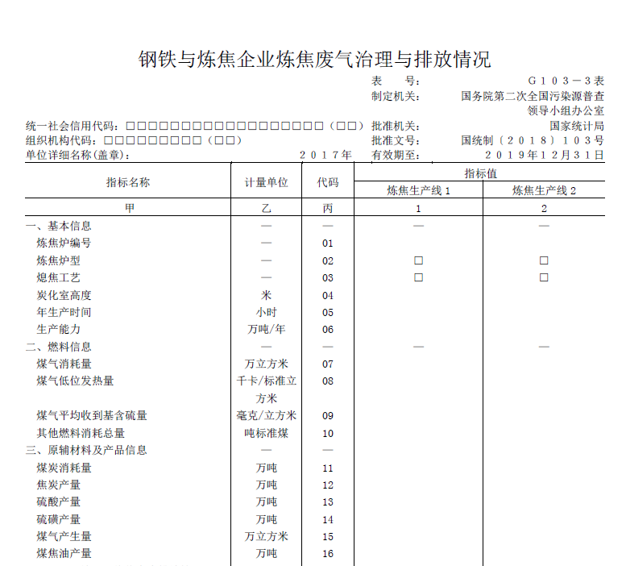
二、涉VOCs普查报表
G103-3表
炼焦炉型 参照《钢铁与炼焦企业炼焦废气治理与排放情况》（G103-3表）表1 钢铁企业炼焦、烧结球团、炼铁、炼钢生产线涵盖排放源范围填写。
相应产品产量 按照填报炉窑2017年实际生产情况填写。
以上2个参数为必填项。

Slide 17
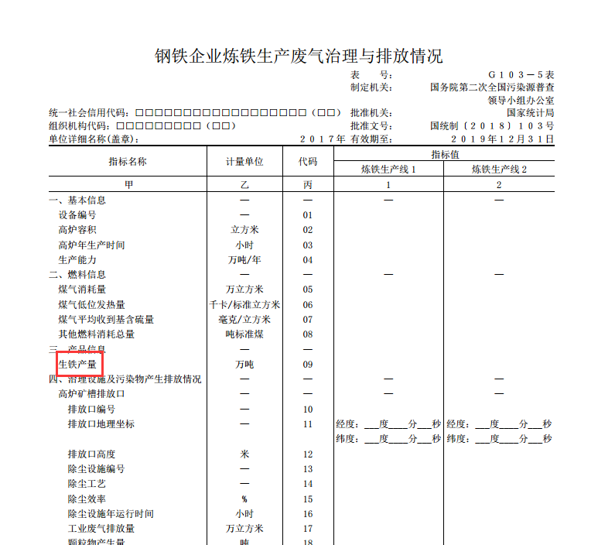
二、涉VOCs普查报表
G103-5表
相应产品产量 按照填报炉窑2017年实际生产情况填写。
以上1个参数为必填项。
为核算钢铁企业炼铁生产过程燃烧烟气中挥发性有机物的含量，需注意该表中相应产品产量等参数。

Slide 18
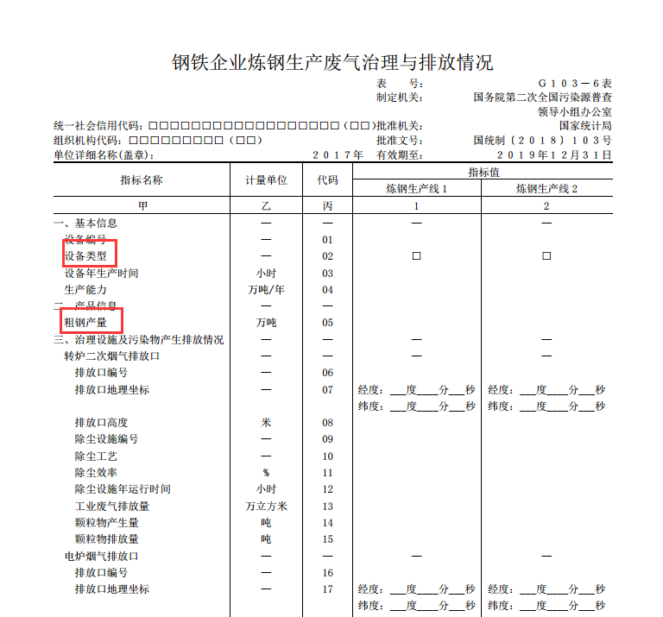
二、涉VOCs普查报表
G103-6表
设备类型 参照《钢铁企业炼钢生产废气治理与排放情况》（G103-6表）填写。
相应产品产量 按照填报炉窑2017年实际生产情况填写。以上2个参数为必填项。

Slide 19
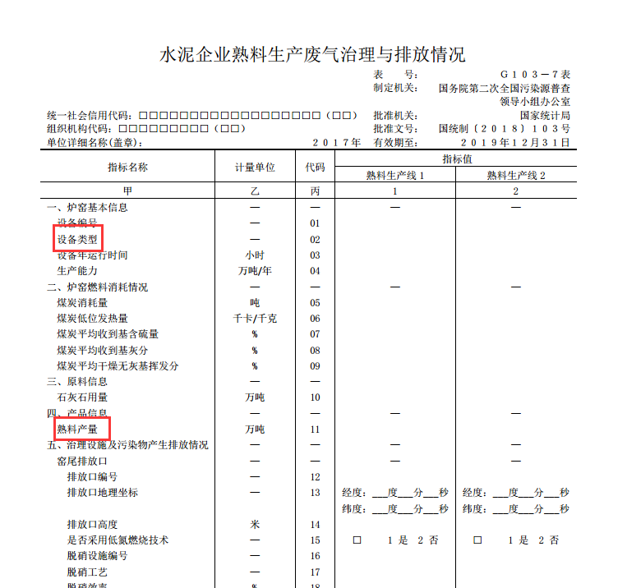
二、涉VOCs普查报表
G103-7表
设备类型
大类 | 中类 | 小类 | 类别名称
10 |  |  | 回转窑
 | 11 |  | 干法回转窑
 |  | 111 | 新型干法回转窑
 |  | 112 | 其他回转窑
 | 12 |  | 湿法回转窑
20 |  |  | 立窑
 | 21 |  | 普通立窑
 | 22 |  | 机械立窑
相应产品产量 按照填报炉窑2017年实际生产情况填写。

Slide 20
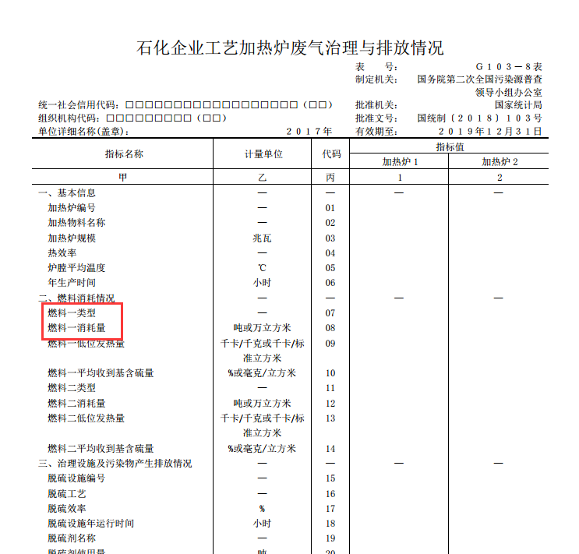
二、涉VOCs普查报表
G103-8表
燃料类型 参照附录五表2 燃料类型及代码表填写。
燃料消耗量 按照2017年填报炉窑实际燃料消耗量填写。以上参数为必填项。

Slide 21
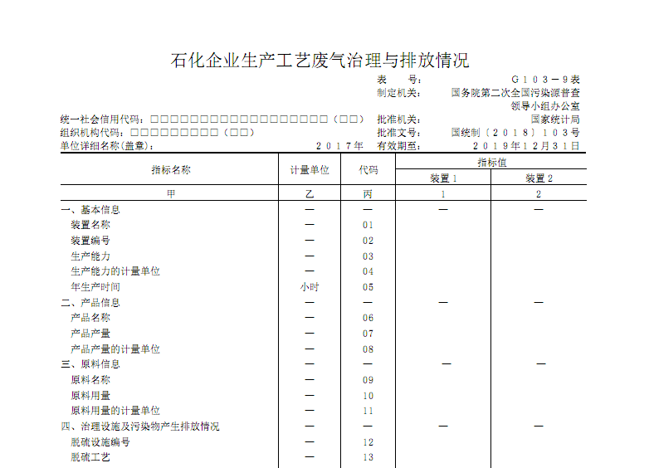
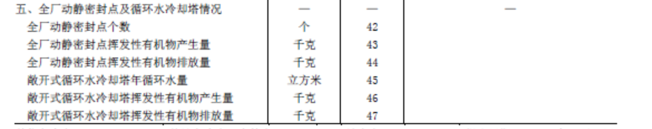
二、涉VOCs普查报表
G103-9表 石化行业工艺有组织、动静密封点及敞开循环水3环节
执行《石油炼制工业污染物排放标准》（GB31570-2015）和《石油化学工业污染物排放标准》（GB31571-2015）企业需填入：
全厂动静密封点个数指全厂内设挥发性有机物物料（VOCs质量分数大于或等于10%的物料）的泵、压缩机、搅拌器、阀门、泄压设备、开口管线、法兰、连接件、其他，共9大类的总个数。
敞开式循环水冷却塔年循环水量
凡涉及装置工艺有组织排放的石化企业需填写
装置名称、原料名称、原料用量
重点“2511原油加工及石油制品制造”全部都属于石化行业，其他的石化企业多分布在“2614有机化学原料制造”“2651初级形态塑料及合成树脂制造”“2652合成橡胶制造”“2653合成纤维单（聚合）体制造”等行业

Slide 22
二、涉VOCs普查报表
G103-10表
序号 | 行业类别代码 | 行业类别名称 | 序号 | 行业类别代码 | 行业类别名称
01 | 2511 | 原油加工及石油制品制造 | 07 | 2619 | 其他基础化学原料制造
02 | 2519 | 其他原油制造 | 08 | 2621 | 氮肥制造
03 | 2521 | 炼焦 | 09 | 2631 | 化学农药制造
04 | 2522 | 煤制合成气生产 | 10 | 2652 | 合成橡胶制造
05 | 2523 | 煤制液体燃料生产 | 11 | 2653 | 合成纤维单（聚合）体制造
06 | 2614 | 有机化学原料制造 | 12 | 2710 | 化学药品原料药制造

Slide 23
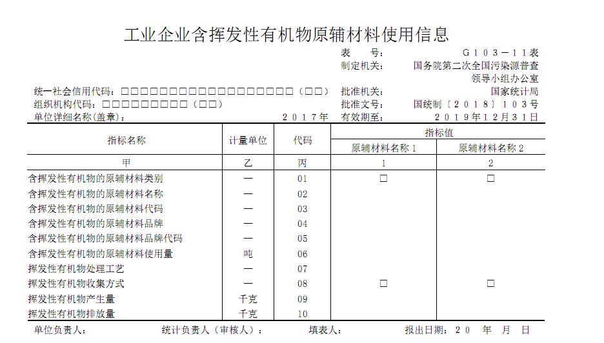
二、涉VOCs普查报表
G103-11表
报表说明中给出的51个行业，涉及含挥发性有机物原辅材料使用的企业。
需填写G103-11表中的含挥发性有机物原辅材料类别、名称、品牌、使用量以及处理工艺和收集方式。
类别 指普查对象2017年度使用的含有挥发性有机物的原辅材料的类别。按照1.涂料，2.油墨，3.胶黏剂，4.稀释剂，5.清洗剂，6.溶剂，7.其他有机溶剂（包括涂布液、润版液、洗车水、助焊剂、除油剂等，请注明），分类填报类别名称。
原辅材料名称 见报表说明，如无对应名称，填入“其他（物质名称）”。
原辅材料品牌 见报表说明，如无对应品牌，填入“其他（材料品牌）”。
挥发性有机物处理工艺 见解释说明 ，按附录（五）指标解释，如无对应工艺，填入“其他（处理工艺）”。
挥发性有机物收集方式 1.密闭管道、2.密闭空间、3.排气柜、4.外部集气罩、5.其他收集方式。

Slide 24
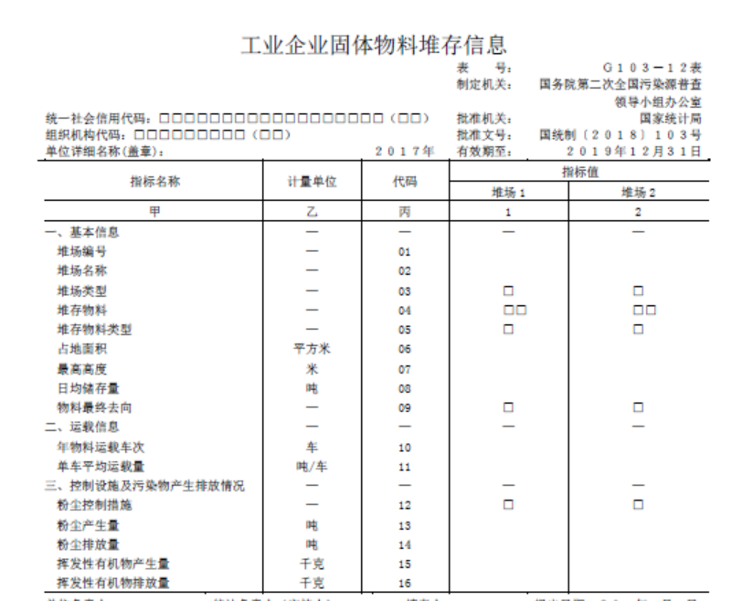
二、涉VOCs普查报表
G103-12表
固体物料源项需填写内容为：
堆场类型 VOCs只关注“1.敞开式堆放”。
堆存物料 VOCs主要关注02.褐煤、05.石油焦、19.油泥、20.污泥。
日均储存量

Slide 25
三、VOCs产排污量核算方法及案例
1.有机液体储罐产污系数表
示例
有机液体ª | 罐型 | 储罐容积 （立方米） | 物料储存温度 （摄氏度）^{b} | 污染物指标 | 工作损失排放系数 （千克/吨-周转量）^{c} | 静置损失排放系数 （千克/年）^{d}
重石脑油 | 固定顶罐 | 5000 | 0 | VOCs | 2.444E-3 | 667.172
 |  |  | 5 | VOCs | 2.444E-3 | 835.516
 |  |  | 10 | VOCs | 2.444E-3 | 1041.93
 |  |  | 15 | VOCs | 2.444E-3 | 1295.236
 |  |  | 20 | VOCs | 2.444E-3 | 1606.985
 |  |  | 25 | VOCs | 2.444E-3 | 1992.767
 |  |  | 30 | VOCs | 2.444E-3 | 2474.407
 |  |  | 35 | VOCs | 2.444E-3 | 3083.912
 |  |  | 40 | VOCs | 2.444E-3 | 3871.176
…… | …… | ……
涉及报表：G103-10表
基础参数：物料名称、储罐类型、储罐容积、储存温度
参与核算参数： 物料年周转量
排放量=工作损失系数×物料年周转量+相同物料、储罐类型、容积和储存温度下的的储罐的个数×静置损失排放系数
Notes:
有机液体储罐VOCs排放量实际计算涉及二三十个参数，为便于开展普查工作，我们选取了影响最为主要的四个参数物料名称、储罐类型、储罐容积、储存温度，制定了基于物料年周转量情况核算VOCs排放量的产物系数表

Slide 26
三、VOCs产排污量核算方法及案例
1.有机液体储罐
举例
指标名称 | 计量单位 | 代码 | 指标值
 |  |  | 物料1 | 物料2
甲 | 乙 | 丙 | 1 | 2
一、基本信息 | — | — | — | —
物料名称 | — | 01 | 汽油
物料代码 |  | 02
二、储罐信息 | — | — | — | —
储罐类型 | — | 03 | 内浮顶罐 | □
储罐容积 | 立方米 | 04 | 30000
储存温度 | ℃ | 05 | 15
相同类型、容积、温度的储罐个数 | 个 | 06 | 3
物料年周转量 | 吨 | 07 | 610000
挥发性有机物处理工艺 | — | 08 | 无
三、装载信息 | — | — | — | —
年装载量 | 吨/年 | 09 | 610000
其中：汽车/火车装载量 | 吨/年 | 10 | 610000
汽车/火车装载方式 | — | 11 | 液下装载 | □
船舶装载量 | 吨/年 | 12
船舶装载方式 | — | 13 | □ | □
挥发性有机物处理工艺 | — | 14
四、污染物产生排放情况 | — | — | — | —
挥发性有机物产生量 | 千克 | 15
挥发性有机物排放量 | 千克 | 16
有机液体ª | 罐型 | 储罐容积 （立方米） | 物料储存温度 （摄氏度）^{b} | 工作损失排放系数 （千克/吨-周转量）^{c} | 静置损失排放系数 （千克/年）^{d}
汽油 | 内浮顶罐 | 30000 | 15 | 1.167E-3 | 7423.289
Notes:
对于不同罐型需要根据产污系数制定相应的参数

Slide 27
三、VOCs产排污量核算方法及案例
2.有机液体装载产污系数表
示例
装载物料名称 | 装载方式 |  | 污染物指标 | 单位 | 产污系数
原油 | 火车/汽车 | 液下装载 | VOCs | 千克/吨-装载量 | 0.37
原油 | 火车/汽车 | 底部装载 | VOCs | 千克/吨-装载量 | 0.37
原油 | 火车/汽车 | 喷溅装载 | VOCs | 千克/吨-装载量 | 0.893
原油 | 火车/汽车 | 桶装 | VOCs | 千克/吨-装载量 | 0.893
原油 | 火车/汽车 | 其他 | VOCs | 千克/吨-装载量 | 0.616
原油 | 船舶 | 轮船 | VOCs | 千克/吨-装载量 | 0.145
原油 | 船舶 | 驳船 | VOCs | 千克/吨-装载量 | 0.145
原油 | 船舶 | 远洋驳船 | VOCs | 千克/吨-装载量 | 0.145
涉及报表：G103-10表
基础参数：物料名称、装载方式
参与核算参数：年装载量
产生量=年装载量×装载系数

Slide 28
三、VOCs产排污量核算方法及案例
2.有机液体装载
举例
指标名称 | 计量单位 | 代码 | 指标值
 |  |  | 物料1 | 物料2
甲 | 乙 | 丙 | 1 | 2
一、基本信息 | — | — | — | —
物料名称 | — | 01 | 汽油 | 甲醇
物料代码 |  | 02
二、储罐信息 | — | — | — | —
储罐类型 | — | 03 | 内浮顶罐 | □
储罐容积 | 立方米 | 04 | 30000
储存温度 | ℃ | 05 | 15
相同类型、容积、温度的储罐个数 | 个 | 06 | 3
物料年周转量 | 吨 | 07 | 610000
挥发性有机物处理工艺 | — | 08 | 无
三、装载信息 | — | — | — | —
年装载量 | 吨/年 | 09 |  | 200000
其中：汽车/火车装载量 | 吨/年 | 10 |  | 200000
汽车/火车装载方式 | — | 11 |  | 液下装载
船舶装载量 | 吨/年 | 12
船舶装载方式 | — | 13 | □ | □
挥发性有机物处理工艺 | — | 14
四、污染物产生排放情况 | — | — | — | —
挥发性有机物产生量 | 千克 | 15
挥发性有机物排放量 | 千克 | 16
装载物料名称 | 运输方式 | 装载方式 | 产污系数 （千克/吨-装载量）
甲醇 | 火车/汽车 | 液下装载 | 0.099
Notes:
对于不同罐型需要根据产污系数制定相应的参数

Slide 29
三、VOCs产排污量核算方法及案例
3.有机溶剂使用
——挥发有机原辅材料
产生量
根据企业填报的原辅材料类别、名称及品牌信息找到数据库中对应的原辅材料的VOCs含量（%），用企业填报的原辅材料使用量×上述VOCs含量（%）即为挥发性有机物产生量
排放量
根据企业填报的处理工艺和收集方式，确定对应的收集效率η₁和处理效率η₂，挥发性有机物排放量即为挥发性有机物产生量×（1－收集效率η₁×处理效率η₂）

Slide 30
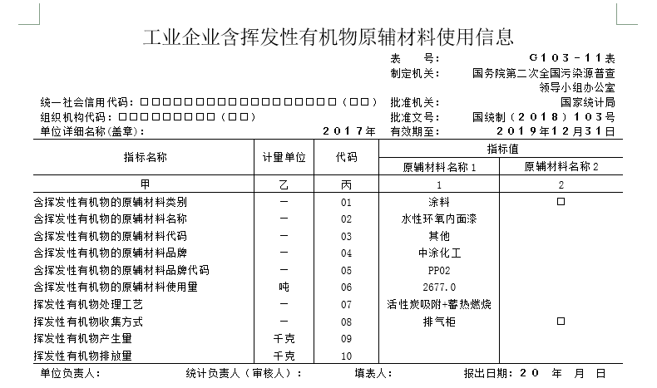
三、VOCs产排污量核算方法及案例
3.有机溶剂使用
举例
产生量
找到数据库中中涂化工的水性环氧内面漆的VOCs含量为8.15%，则该企业挥发性有机物产生量
=2677 × 8.15%=218.1755吨
排放量
该企业采用排气柜收集车间喷涂废气，且运行状况较好，保守估计企业收集效率η₁为70%，末端处理设施采用或湘潭西苏-蓄热燃烧的处理效率η₂为84.36%，该企业挥发性有机物排放量
=挥发性有机物产生量×（1－收集效率η₁×处理效率η₂）= 218.1755 ×(1-70% × 84.36%）=89.34吨

Slide 31
三、VOCs产排污量核算方法及案例
4.设备动静密封点VOCs产污系数表（石化行业）
示例
企业密封点总数×各类密封点的比例×单点排放量
设备信息 | 比例（%） |  |  |  | 单点排放量（千克/个·年）
检测浓度范围 设备类型 | SV＜500ppmv | 500ppmv≤SV＜2000ppmv | 2000ppmv≤SV＜10000ppmv | SV≥10000ppmv | SV＜500ppmv | 500ppmv≤SV＜2000ppmv | 2000ppmv≤SV＜10000ppmv | SV≥10000ppmv
阀门 | 18.00633% | 0.0750723% | 0.0304551% | 0.0116974% | 0.3697 | 4.9952 | 16.8664 | 145.4597
法兰 | 31.91995% | 0.1081175% | 0.0556881% | 0.0192590% | 0.1714 | 6.4304 | 19.7566 | 256.1372
连接件 | 47.48203% | 0.0804615% | 0.0432804% | 0.0213896% | 0.1315 | 4.9970 | 14.1424 | 281.5435
开口管线 | 1.77625% | 0.0134520% | 0.0125329% | 0.0091908% | 0.8874 | 5.4714 | 16.0790 | 150.2824
泵 | 0.24832% | 0.0011697% | 0.0005013% | 0.0002507% | 1.2556 | 14.6272 | 31.8100 | 367.4033
压缩机 | 0.00230% | 0.0000000% | 0.0000000% | 0.0000000% | 0.4364
泄压设备 | 0.06701% | 0.0007102% | 0.0000836% | 0.0001253% | 0.5665 | 3.7506 | 6.0850 | 22.1067
搅拌器 | 0.01437% | 0.0000000% | 0.0000000% | 0.0000000% | 5.6400
其他
涉及报表：G103-9表
涉及行业：2511、2614、2651、2652、2653
参与核算参数：设备动静密封点个数
SV：最大泄露定义浓度，mg/m³。
最大泄露量，mg/kg。
Notes:
由于石化企业涉及上万到数十万的动静密封点，且不同类别的密封点所占比例不同，且监测浓度不同范围的动静密封点的排放情况也有较大差异。如果全部统计各类密封点情况的话，存在较大难度，因此提出不同密封点在不同检测浓度下的比例和单点排放量，总点数乘以比例和单点量得出全厂排放量

Slide 32
三、VOCs产排污量核算方法及案例
4.设备动静密封点
假定某企业710731个密封点，利用系数计算得到排放量。
举例
设备信息 | 个数（个） |  |  |  | 排放量（kg/a）
 | SV＜500ppmv | 500ppmv≤SV＜2000ppmv | 2000ppmv≤SV＜10000ppmv | SV≥10000ppmv | SV＜500ppmv | 500ppmv≤SV＜2000ppmv | 2000ppmv≤SV＜10000ppmv | SV≥10000ppmv
阀门
法兰 | 127977 | 534 | 216 | 83 | 47311.915 | 2667.445 | 3643.144 | 12073.156
连接件 | 226865 | 768 | 396 | 137 | 38888.104 | 4938.575 | 7823.617 | 35090.803
开口管线 | 337469 | 572 | 308 | 152 | 44388.743 | 2858.263 | 4355.863 | 42794.617
泵 | 12624 | 96 | 89 | 65 | 11201.983 | 525.251 | 1431.03 | 9768.354
压缩机 | 1765 | 8 | 4 | 2 | 2216.068 | 117.018 | 127.24 | 734.807
泄压设备 | 16 | 0 | 0 | 0 | 6.982 | 0 | 0 | 0
搅拌器 | 476 | 5 | 1 | 1 | 269.665 | 18.753 | 6.085 | 22.107
其他 | 102 | 0 | 0 | 0 | 575.277 | 0 | 0 | 0
合计 | 707294 | 1983 | 1014 | 440 | 144858.737 | 11125.305 | 17386.979 | 100483.844
Notes:
对于不同罐型需要根据产污系数制定相应的参数

Slide 33
三、VOCs产排污量核算方法及案例
5.燃烧烟气VOCs产污系数表（锅炉）
示例
产品名称 | 锅炉类型 | 燃烧方式 | 燃料名称 | 规模等级 | 污染物指标 | 单位 | 产污系数
电能/电能+热能 | 燃煤锅炉 | 煤粉炉 | 一般烟煤 | 所有规模 | VOCs | 千克/吨-燃料 | 1.4×10⁻⁴
 |  |  | 无烟煤 | 所有规模 | VOCs | 千克/吨-燃料 | 2.3×10⁻²
 |  | 循环流化床锅炉 | 一般烟煤 | 所有规模 | VOCs | 千克/吨-燃料 | 1.8×10⁻²
 |  |  | 褐煤 | 所有规模 | VOCs | 千克/吨-燃料 | 8.1×10⁻⁶
 |  |  | 石油焦 | 所有规模 | VOCs | 千克/吨-燃料 | 3.0×10⁻⁶
 |  |  | 煤矸石 | 所有规模 | VOCs | 千克/吨-燃料 | 5.1×10⁻⁵
 |  | 链条炉 | 一般烟煤 | 所有规模 | VOCs | 千克/吨-燃料 | 9.4×10⁻⁴
 | 燃气锅炉 | 室燃炉 | 天然气 | 所有规模 | VOCs | 千克/万立方米-燃料 | 2.5×10⁻²
 |  |  | 焦炉煤气 | 所有规模 | VOCs | 千克/万立方米-燃料 | 2.5×10⁻⁴
 |  |  | 高炉煤气 | 所有规模 | VOCs | 千克/万立方米-燃料 | 1.0×10⁻⁴
 |  |  | 炼厂干气 | 所有规模 | VOCs | 千克/万立方米-燃料 | 3.0×10⁻³
 |  |  | 燃料油 | 所有规模 | VOCs | 千克/吨-燃料 | 1.4×10⁻³
 | 生物质锅炉 | 层燃炉 | 生物质 | 所有规模 | VOCs | 千克/吨-燃料 | 8.1×10⁻⁶
 |  | 循环流化床锅炉 | 生物质 | 所有规模 | VOCs | 千克/吨-燃料 | 6.8×10⁻⁶
 | 其他锅炉 |  | 城市生活垃圾 | 所有规模 | VOCs | 千克/吨-燃料 | 2.8×10⁻⁵
涉及报表：G103-1表
基础参数：锅炉类型、燃烧方式、燃料名称
计算方法：VOCs产生量=燃料消耗量×系数

Slide 34
三、VOCs产排污量核算方法及案例
5. 燃烧烟气VOCs产污系数表（工业炉窑-按燃料）
示例
窑炉类型 | 燃料类型 | 规模等级 | 污染物指标 | 单位 | 产污系数
加热炉 | 烟煤 | 所有规模 | VOCs | 千克/吨-燃料 | 6.8×10⁻²
 | 焦炭 | 所有规模 | VOCs | 千克/吨-燃料 | 5.2×10⁻²
 | 石油焦 | 所有规模 | VOCs | 千克/吨-燃料 | 3.2×10⁻²
 | 天然气 | 所有规模 | VOCs | 千克/万立方米-燃料 | 2.0×10⁻⁴
 | 液化天然气 | 所有规模 | VOCs | 千克/吨-燃料 | 3.0×10⁻⁴
 | 焦炉煤气 | 所有规模 | VOCs | 千克/万立方米-燃料 | 3.0×10⁻⁴
 | 高炉煤气 | 所有规模 | VOCs | 千克/万立方米-燃料 | 2.1×10⁻⁴
 | 炼厂干气 | 所有规模 | VOCs | 千克/万立方米-燃料 | 4.0×10⁻³
 | 油页岩干馏气 | 所有规模 | VOCs | 千克/万立方米-燃料 | 9.0×10⁻⁴
 | 柴油 | 所有规模 | VOCs | 千克/吨-燃料 | 1.1×10⁻²
 | 其他 | 所有规模 | VOCs | 千克/吨-燃料 | 1.5×10⁻²
沸腾炉 | 烟煤 | 所有规模 | VOCs | 千克/吨-燃料 | 1.1×10⁻²
 | 焦炭 | 所有规模 | VOCs | 千克/吨-燃料 | 9.0×10⁻³
涉及报表：G103-2、8表
基础参数：炉窑类型、燃料类型
参与核算参数：voc产生量=燃料消耗量×系数
炉窑类型：加热炉、沸腾炉、热处理炉、干燥炉（窑）、焚烧炉

Slide 35
三、VOCs产排污量核算方法及案例
5. 燃烧烟气VOCs产污系数表（工业炉窑-按产品）
示例
炉窑类型 | 燃料类别 | 规模等级 | 污染物指标 | 产品 | 单位 | 产污系数
烧结机 | 无烟煤 烟煤 褐煤 煤制品 焦炭 石油焦 煤矸石 天然气 液化天然气 焦炉煤气 高炉煤气 炼厂干气 汽油 煤油 柴油 燃料油 生物燃料 城市生活垃圾 | 所有规模 | VOCs | 烧结矿 | 千克/吨-产品 | 1.4×10⁻¹
 |  | 所有规模 | VOCs | 氧化铝 | 千克/吨-产品 | 1.0×10⁻³
 |  | 所有规模 | VOCs | 钼丝材 | 千克/吨-产品 | 2.0×10⁻⁴
竖炉 |  | 所有规模 | VOCs | 球团矿 | 千克/吨-产品 | 4.0×10⁻³
 |  | 所有规模 | VOCs | 球团矿 | 千克/吨-产品 | 1.0×10⁻²
退火炉 |  | 所有规模 | VOCs | 退火板卷 | 千克/吨-产品 | 9.0×10⁻³
 |  | 所有规模 | VOCs | 镀层板卷 | 千克/吨-产品 | 5.0×10⁻³
 |  | 所有规模 | VOCs | 冷轧无缝管 | 千克/吨-产品 | 8.0×10⁻³
 |  | 所有规模 | VOCs | 冷拔线棒材 | 千克/吨-产品 | 9.0×10⁻³
 |  | 所有规模 | VOCs | 焊接钢管 | 千克/吨-产品 | 6.0×10⁻³
涉及报表：G103-2、3、5、6、7表
基础参数：炉窑类型、产品名称
参与核算参数：voc产生量=产品产量×系数
炉窑类型：烧结机、竖炉、链篦机回转窑、退火炉、热风炉、裂解炉、电石炉、煅烧炉、烧成窑、回转窑、热回收焦炉、顶装回收焦炉、捣鼓侧装机焦炉、半焦（兰炭）炭化炉

Slide 36
三、VOCs产排污量核算方法及案例
5. 燃烧烟气VOCs产污系数表（举例）
举例
1.某企业一台煤粉炉使用一般烟煤作为燃料，据统计该台锅炉年燃料使用量为750000吨,根据燃烧烟气VOCs产污系数表（锅炉）可查，煤粉炉与一般烟煤的组合VOCs产污系数为1.4×10⁻⁴千克/吨-燃料，则该台锅炉的VOCs年排放量为750000吨×1.4×10⁻⁴千克/吨-燃料=105千克。
2.某企业具有一台生产烧结矿的烧结机，据统计该台烧结机每年生产烧结矿276吨，根据燃烧烟气VOCs产污系数表（工业炉窑-按产品）可查，烧结机与烧结矿的组合VOCs产污系数为1.4×10⁻¹千克/吨-产品，则该台烧结机VOCs排放量为276吨×1.4×10⁻¹千克/吨-产品=38.64千克。
3.某企业一台加热炉使用炼厂干气作为燃料，据统计该台加热炉年燃料使用量为560万立方米,根据燃烧烟气VOCs产污系数表（工业炉窑-按燃料）可查，加热炉与炼厂干气的组合VOCs产污系数为4.0×10⁻³ 千克/ 万立方米-燃料，则该台加热炉VOCs排放量为560万立方米×4.0×10⁻³千克/ 万立方米-燃料=2.24千克。

Slide 37
三、VOCs产排污量核算方法及案例
6.循环水系统VOCs产污系数表
示例
产污设施 | 形式 | 行业 | 污染物指标 | 单位 | 产污系数
循环水塔 | 敞开式 | 原油加工及石油制品制造 | 挥发性有机物 | 千克/立方米循环水量 | 1.22E-03
涉及报表：G103-9表
涉及行业：2511
参与核算参数：敞开式循环水冷却塔年循环水量
排放量=循环水量×产污系数
举例
已知一家石化企业的循环水年循环量为31026615m³/a，采用上述公式计算得：37852.5 kg。

Slide 38
三、VOCs产排污量核算方法及案例
7. 固体物料堆存VOCs产污系数表
示例
序号 | 物料名称 | 堆存方式 | 挥发量 （10⁻⁶kg/t-堆存量） | 挥发比例Ø
1 | 褐煤 | 敞开式 | 0.44 | 15.0%
2 | 石油焦 | 敞开式 | 67.52 | 5.0%
3 | 油泥 | 敞开式 | 760.40 | 3.3%
4 | 污泥 | 敞开式 | 585.65 | 11.1%
涉及报表：G103-12表
基础参数：堆存物料
参与核算参数：物料量
产生量=堆存量×系数×挥发比例
某石化厂有污泥，石油焦等固体物料敞开式堆存，堆存量分别为1000吨/年和3500吨/年。通过查找褐煤和石油焦的挥发量及挥发比例，带入公式计算可得出该厂的固体物料堆存VOCs产生量为0.76kg/a。
举例

Slide 39
三、VOCs产排污量核算方法及案例
8.工艺有组织VOCs产污系数举例
举例
某企业某连续重整装置原料为直馏石脑油、加氢改质石脑油和煤油加氢石脑油，其年用量分别为626441、23394和2300吨，重整催化剂再生烟气产污系数表
产污设施 | 原料 | 产品 | 污染物指标 | 产污系数（t/t原料）
重整催化剂再生烟气 | 石脑油、焦化汽油 | 重整汽油、石脑油、芳烃 | 挥发性有机物 | 4.62E-07
则该源项VOCs的产生量G_{有}为：
G_{有}=（626441+23394+2300）×4.62×10⁻⁷=0.30吨

Slide 40
三、VOCs产排污量核算方法及案例
9.工艺无组织VOCs产污系数举例
举例
企业某废水处理场废水处理水量为205.5立方米/h，年运行时间为8760h，废水集输储存处理过程产污系数
产污设施 | 污染物指标 | 单位 | 产污系数
污水处理场 | 挥发性有机物 | 吨/吨进水 | 5.00E-05
则该源项VOCs的产生量G废水为：
G废水=205.5×8760×5.00×10⁻⁵=90.01吨

Slide 41
谢 谢！

